Slide 1
Lokale Klimamassnahmen
New York City: „The Big U“

Slide 2
Um was geht´s?
Klimawandel in den USA
Fakten zum Meeresspiegelanstieg
Maßnahmen und Beispiele gegen den Klimawandel
„The Big U“

Slide 3
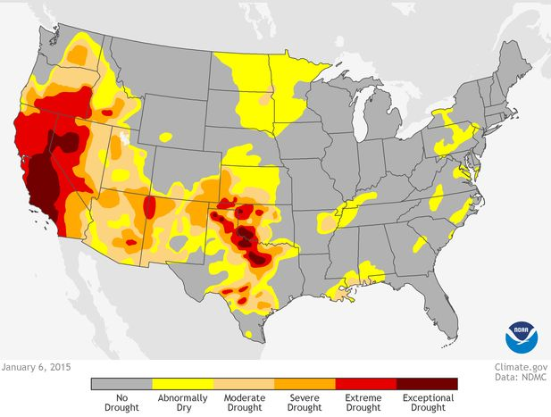
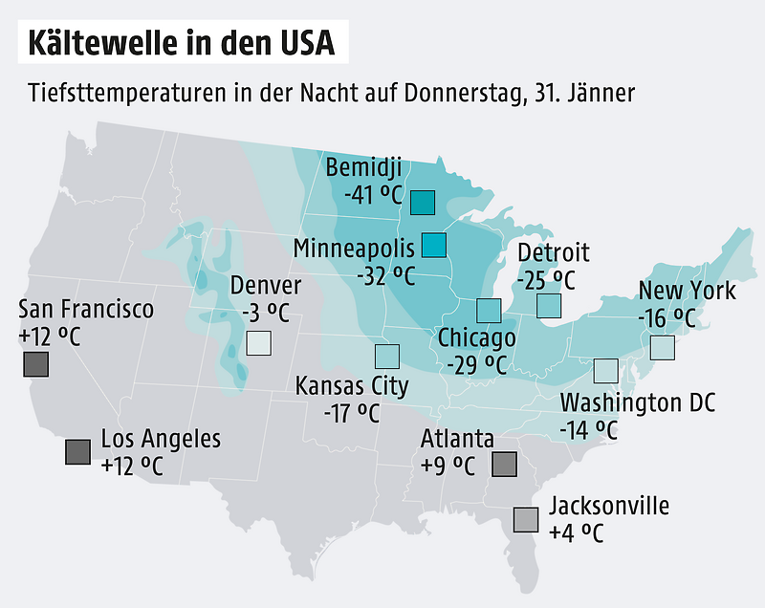
Klimawandel in den USA
Vielfältiges Klima mit unterschiedlichen Klimaextremen – große Diversität
→ Dürre im Westen der USA
→ Extreme Kälte im Norden der USA
→ Stürme entlang der Ostküste: “Sandy“ (2012)
(Kasang, o. D.)
(Kältewelle in den USA: Nach der Kälte steigen die Temperaturen um 45 Grad, 2019)

Slide 4
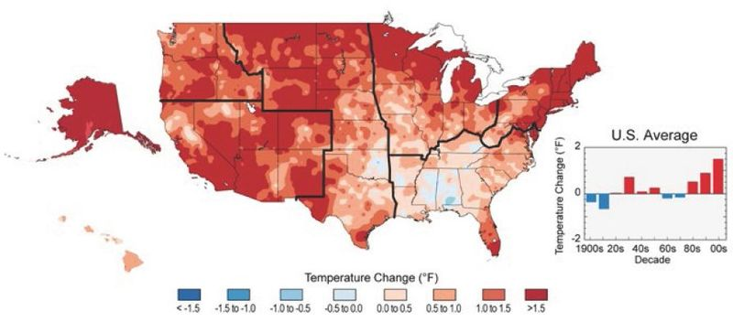
Klimawandel in den USA
Temperatur:
Anstieg zwischen 1901 und 2016 durchschnittlich um 1,0 °C
Stärkste Zunahme: Westliche Staaten
Teilweise Abnahme: Südöstliche Staaten
Generell: Deutliche Abnahme kalter Nächte
(Klimaänderungen in Nordamerika – Klimawandel, o. D.)

Slide 5
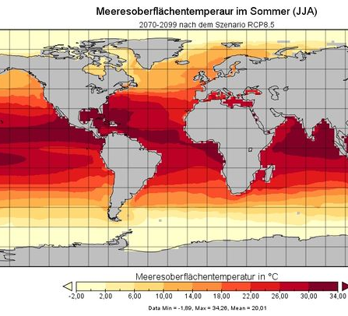
Klimawandel in den USA
Meerestemperatur:
→ Aktuell 15°C in New York
City tagsüber
→ 2,5 °C über dem saisonalen
Normalwert
→ Zwischen 2070-2090 nach
RCP8.5 um die 30 °C vor
New York City möglich
(Erwärmung des Ozeans – Klimawandel, o. D.)

Slide 6
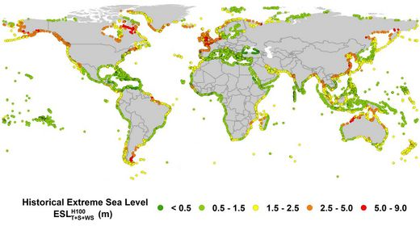
Fakten zum Meeresspiegelanstieg
Genereller Anstieg des Meeresspiegels
Unterschiedliche Vulnerabilität und Möglichkeiten
Im 20. Jahrhundert Anstieg um 15 cm zur vorindustriellen Zeit
→ Rate gestiegen
Gründe für das rasante Ansteigen:
Meerwasser wird wärmer und dehnt sich aus
Gletscherschmelze
Große Eisschilde Grönlands schmelzen
(Meeresspiegelanstieg | Deutsches Klima Konsortium, o. D.)
Extremhochwasserereignisse mit einer 100 jährigen Wiederkehrperiode
(Folgen des Meeresspiegelanstiegs – Klimawandel, o. D.)

Slide 7

Massnahmen und Beispiele gegen den Klimawandel
Mitigation:
(Wieder-)Aufforstung des Mississippi Alluvial Valley → USA GreenTrees-Programm
Projektbeginn: Januar 2008
Emissionsminderung: 276.000 t CO₂ pro Jahr
(USA GreenTrees-Programm » Klimaschutzprojekte | First Climate, o. D.)
Adaptation
„The Big U“
Schutz vor steigendem Meeresspiegel und Extremwetterereignissen
Projektbeginn: 2012 (Sturm Sandy)

Slide 8
New York City: „The Big U“
Schutz (lower) Manhattans vor steigendem Meeresspiegel und Extremwetterereignissen
Ursprung zurückgehend auf 2012: Sturm Sandy sorgte für 44 Todesopfer und Schäden in Höhe von 17 Mrd. €
Bau einer 13 km langen Uferpromenade:
1) Schutzfunktion
2) „Verschönerungsfunktion“ → Unsichtbarer Risikoschutz
(Klimawandel: Wie sich New York schon jetzt gegen den Meeresspiegelanstieg wappnet, 2021)

Slide 9
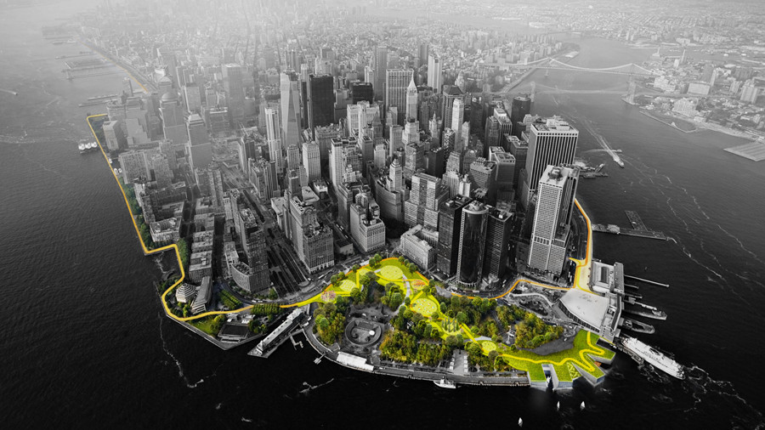
New York City: “The Big U”
(Gallery of The BIG U: BIG’s New York City Vision for „Rebuild by Design“ - 1, o. D.)

Slide 10
Literaturverzeichnis
Keller, B. (2013, 29. Oktober). „Big U“ plan for flood protection in New York made to look like art. Pinterest. https://www.pinterest.co.uk/pin/83668505565868008/
Klimawandel: Wie sich New York schon jetzt gegen den Meeresspiegelanstieg wappnet. (2021, 18. Dezember). euronews. https://de.euronews.com/green/2021/12/18/klimawandel-wie-sich-new-york-schon-jetzt-gegen-den-meeresspiegelanstieg-wappnet
Lumion 3D Rendering Software | Architectural Visualization. (2022, 25. Oktober). Lumion. https://lumion.com/
New York City - Place Explorer - Data Commons. (o. D.). https://datacommons.org/place/geoId/3651000?utm_medium=explore
The BIG U. (o. D.). American Planning Association. https://www.planning.org/awards/2015/bigu.htm

Slide 11
Literaturverzeichnis
Erwärmung des Ozeans – Klimawandel. (o. D.). https://wiki.bildungsserver.de/klimawandel/index.php/Erw%C3%A4rmung_des_Ozeans
Folgen des Meeresspiegelanstiegs – Klimawandel. (o. D.). https://wiki.bildungsserver.de/klimawandel/index.php/Folgen_des_Meeresspiegelanstiegs
Gallery of The BIG U: BIG’s New York City Vision for „Rebuild by Design“ - 1. (o. D.). ArchDaily. https://www.archdaily.com/493406/the-big-u-big-s-new-york-city-vision-for-rebuild-by-design/533eba68c07a8091a0000096-the-big-u-big-s-new-york-city-vision-for-rebuild-by-design-image
Kältewelle in den USA: Nach der Kälte steigen die Temperaturen um 45 Grad. (2019, 2. Februar). DIE WELT. https://www.welt.de/vermischtes/article188079073/Kaeltewelle-in-den-USA-Nach-der-Kaelte-steigen-die-Temperaturen-um-45-Grad.html
Kasang, D. (o. D.). Dürren in Kalifornien. hamburg.de. https://bildungsserver.hamburg.de/wetterextreme-klimawandel/4462674/duerren-kalifornien/
USA GreenTrees-Programm » Klimaschutzprojekte | First Climate. (o. D.). First Climate AG. https://www.firstclimate.com/usa-greentrees-programm-klimaschutzprojekt

